Slide 1
Jimmy
Done
On Going
To Do
Highlight
本周已完成工作：
  Merlin5-674 ICM AI code 补充(已按照YenLin要求补充code)
  RTICE-519 Merlin4 Sharpness --> 2D peaking --> Edge EMF 操作異常
  RTICE-485 [Merlin4] sharpness add gen table format.
  RTICE-511 [Merlin4] 2D Sharpness Gen Table 會產生超過SPEC的範圍值
www.realtek.com
-<number>-
Realtek Semiconductor Corp.

Slide 2
Jimmy
Done
On Going
To Do
Highlight
下周待完成工作：
  [改版建议][PQ][DISPD]ICM color blending for NNIP
  [Merlin4] ICM 增加二條Piller, Piller會發生Shift
  [RTICE][macarthur6][Prepare] PQ Function_load 2d peaking 的 curve mapping 有錯
  [MEMC][kiwi_tool]需要協助將Merlin4 MEMC有修改的spec.修改於MEMC tool
  [MEMC][FW Feature]Boundary and broken
www.realtek.com
-<number>-
Realtek Semiconductor Corp.

Slide 3
Jimmy
Done
On Going
To Do
Highlight
  PQ Tool
  request&bugs
  Merlin4 Sharpness --> 2D peaking --> Edge EMF 操作異常From：江裕国
    目的：修改bug
    Step：
      a. 确认问题
      b. Register Access和sharpness读回值不一致
      c. 公版与LG板子行为不一致，使用公版后可以复现问题
      d. 修改code
      e. code已上传
    状态： 已完成，jir已关闭
www.realtek.com
-<number>-
Realtek Semiconductor Corp.

Slide 4
Jimmy
Done
On Going
To Do
Highlight
  PQ Tool
  request&bugs
  [Merlin4] sharpness add gen table format.
  From：志铭
    目的：新增功能
    Step：
      a. 确认需求
      b. 按照志铭的要求新增对应控件、代码
      c. 测试ok
      d. code上传server
      e. 志铭验证后，提出修改意见
      f. 按照志铭修改要求写代码中。。。
    预计完成日期：8/30
www.realtek.com
-<number>-
Realtek Semiconductor Corp.

Slide 5
Jimmy
Done
On Going
To Do
Highlight
  PQ Tool
  request&bugs
  [Merlin4] 2D Sharpness Gen Table 會產生超過SPEC的範圍值.
  From：秀云
    目的：解bug
    Step：
      a. 确认需求
      b. 按照秀云的要求修改code
      c. 测试ok
      d. code上传server
      e. 秀云验证后，提出修改意见
      f. 按照秀云意见修改完成code，已上传server
      g. 等待秀云验证中。。。
    预计完成日期：8/30
www.realtek.com
-<number>-
Realtek Semiconductor Corp.

Slide 6
Jimmy
Done
On Going
To Do
Highlight
  Fireware code
  ICM AI 补 code
  [PQ][DISPD]ICM color blending for NNIP
    Code已添加完毕。
    测试有部分效果。
    code已上传到server。
  Profile
  解答DIC关于profile c model相关问题
www.realtek.com
-<number>-
Realtek Semiconductor Corp.

Slide 7
Jimmy
Done
On Going
To Do
Highlight
  MEMC Performance
  环境搭建
  烧录最新的epk、pakfile
  在133上配fireware环境
    使用QT编写daily task软件，每天定时将新竹server上最新的epk、pak文件抓取到苏州server上。
    本月车长工作
www.realtek.com
-<number>-
Realtek Semiconductor Corp.

Slide 8
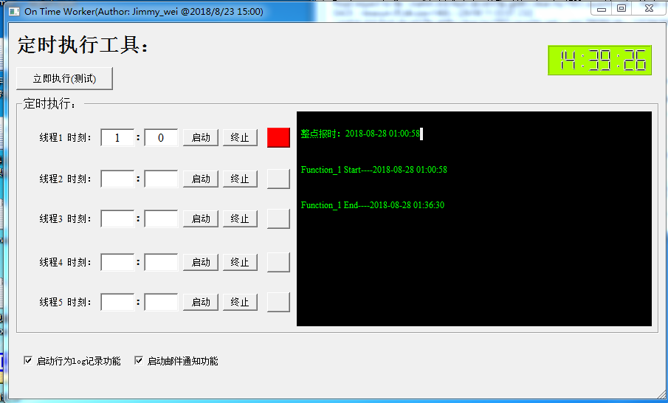
    Server ip：172.29.52.206
    Epk文件夹地址：\\172.29.52.206\epk

